Slide 1
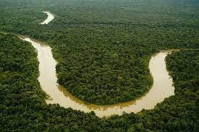
Pralesy
Mrzimor

Slide 2
Co je to prales ?
Prales je les, který nikdo nesázel ani neupravoval, je prostě divoký
Je několik pralesů, největší je Amazonský, který se nachází v jižní Americe
V pralesech žijí většinou – hadi, papoušci, aligátoři atd.

Slide 3
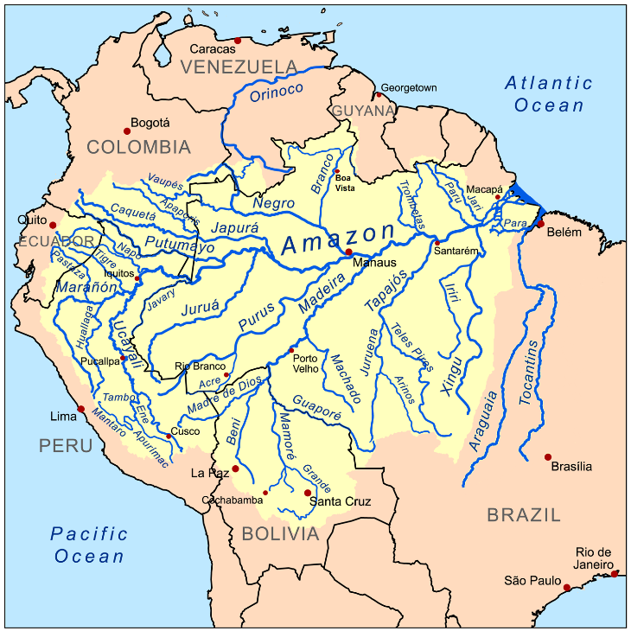
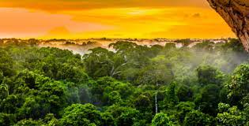
Amazonský prales
Přezdívá Salvas, říká se mu plíce planety a je označován za největší zdroj kyslíku
Nachází se na kontinentu Jižní Amerika (Amazonská nížina)
Podle vědců a přírodopisů je v amazonském pralese ještě 90 % neprozkoumaných a nepojmenovaných rostlin a živočichů

Slide 4
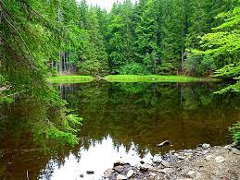
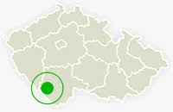
Boubínský prales
Tento prales se nachází v České republice konkrétně v národním parku Šumava.
Boubínský prales je starší než samotný lidský rod.
Prales Boubín je největší nedotčenou plochou ve střední Evropě.

Slide 5
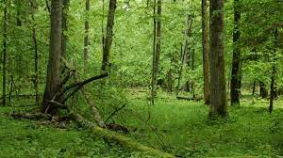
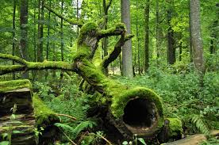
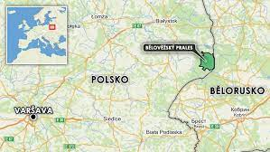
Bělověžský prales
Největší prales v Evropě
Nachází se na hranicích mezi Polskem a Běloruskem
Největší ikonou tohoto pralesa zubr (bizon evropský)
V roce 1939 obsadila Bělověžský prales rudá armáda s Německou dohodou

Slide 6
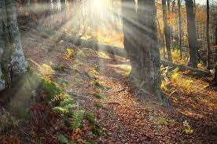
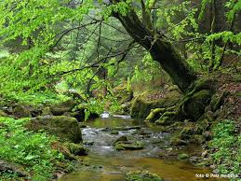
Žofínský prales
Nachází se v okrese Český Krumlov
Je to nejstarší rezervace u nás i ve střední Evropě
Žofínský prales není přístupný veřejnosti

Slide 7
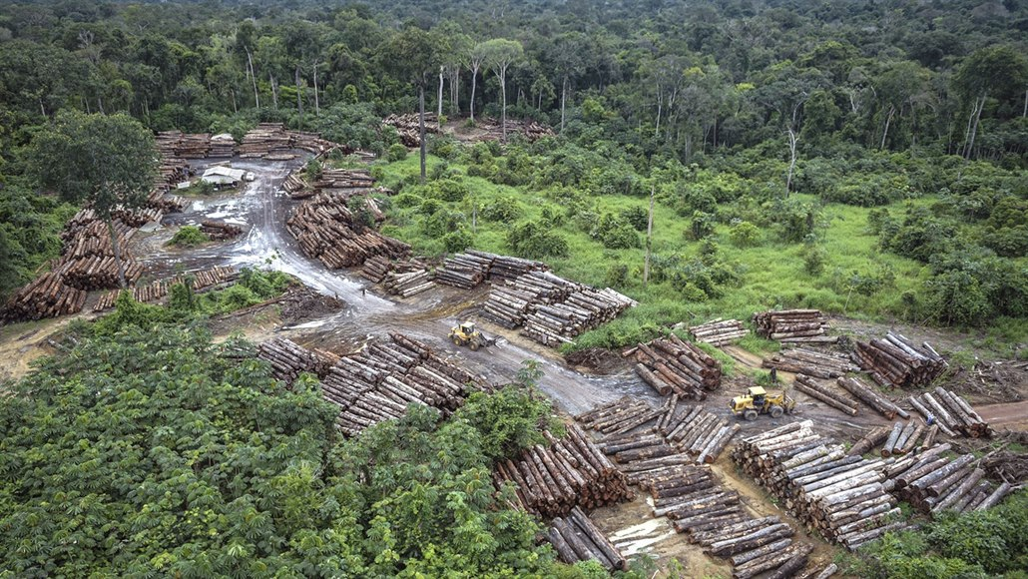
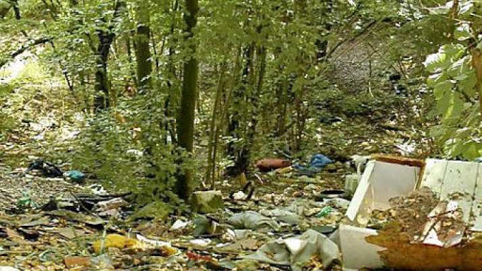
Jak ničíme pralesy ?
Těžba dřeva
Odhazování odpadků
Stavby nových komunikací
Kácení

Slide 8
Zdroje
https://encrypted-tbn0.gstatic.com/images?q=tbn:ANd9GcSU2oGxRg9-Mf4nUHrvDYOF9hlmxc2_ttezVw&usqp=CAU
https://i.pinimg.com/originals/64/84/97/648497b9515007cf69b888280fdf398d.gif
http://www.cestyposvete.cz/images/cesko/boubin/boubin1.JPG
https://www.kudyznudy.cz/files/0a/0af0630c-284d-4644-853e-2773b77276fb.jpg?v=20200826181907
https://itras.cz/fotogalerie/zofinsky-prales/velke/zofinsky-prales-025.jpg
https://g.denik.cz/63/a7/p201005210225501eee_denik-630-16x9.jpg

Slide 9
Zdroje 2
https://encrypted-tbn0.gstatic.com/images?q=tbn:ANd9GcSa90zmO1qrRthwbe9ER71YezLfTrzTBQWeDA&usqp=CAU
https://www.kudyznudy.cz/aktivity/narodni-prirodni-rezervace-zofinsky-prales
https://www.npsumava.cz/vylet/boubinsky-prales/
https://instory.cz/content/images/5a/91/5a91807421e1c-254.jpg
https://upload.wikimedia.org/wikipedia/commons/0/02/Amazonriverbasin_basemap.png
https://1gr.cz/fotky/idnes/18/113/r7/JB77ad6b_ap.jpg

Slide 10
Zdroje 3
https://lh3.googleusercontent.com/proxy/09UAmEDKDO49qupccjhfhLJSJ5u9dysEkS2prJVKBYKINPv3yWF1LvJQAczRkplLKb6Jojg3qoj84JPWJJZypKkRWMsU52HPM-gID7C61heeYem-9YGm7gdRgSRlauP9Kl8tPrk3vyo
https://g.denik.cz/104/d0/profimedia-0225016607_ng-detail-photo-p.jpg

